Slide 1

Android Studio
#10
Android Studio
“ I have this awesome API i want to use,
How do i consume it? ”

Slide 2
INNEHÅLLSFÖRTECKNING
01
03
02
04
Översikt
API structure,
Fetching & Consuming
Setup,
WS / API,
Requests, URL,
Status koder
Uppgifter & Övningar

Slide 3
01
ÖVERSIKT

Slide 4

API, JSON, RETROFIT & INTERFACES

Slide 5

API
Innan vi börjar behöver vi ha förståelse över hur det hela fungerar.
Skapa ett Request mot en URL
Hämta datan
Konvertera datan (JSON) till ett Objekt
Arbeta med objektet

Slide 6


Frågor?

Slide 7
02
Setup, WS/API, Requests
URL; Status Codes

Slide 8
Retrofit

Slide 9
- Retrofit retrofit source
“Retrofit manages the process of receiving, sending, and creating HTTP requests and responses.”

Slide 10
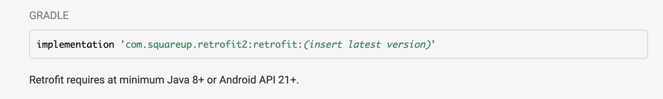
Retrofit
Dependency
2.9.0 is the latest as of 07-03-2023
implementation 'com.squareup.retrofit2:retrofit:2.9.0'
https://square.github.io/retrofit/

Slide 11
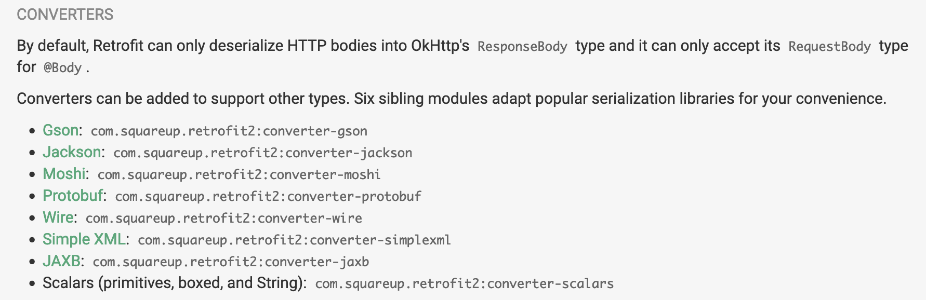
Data Converter
implementation 'com.squareup.retrofit2:converter-gson:2.9.0' // GSON

Slide 12
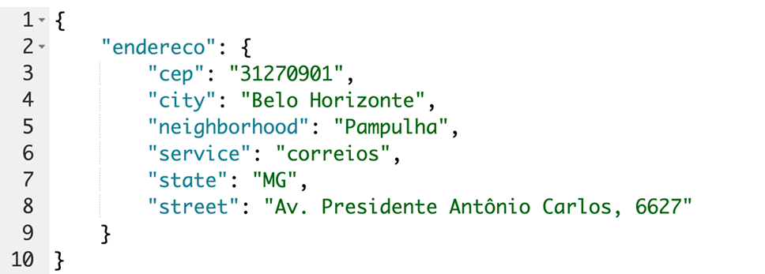
Data Converter
GSON
(Converter)
Objekt
(Kotlin)

Slide 13




Solution
Problem
Retrofit + GSON, glöm inte att inkludera dessa inom build.gradle!
Vad behöver vi för att arbeta med ‘Fetch’ och ‘Requests’ med JSON + Kotlin inom Android Studio!

Slide 14
Frågor?

Slide 15
Web Service & API
What are they?
Requests…?

Slide 16
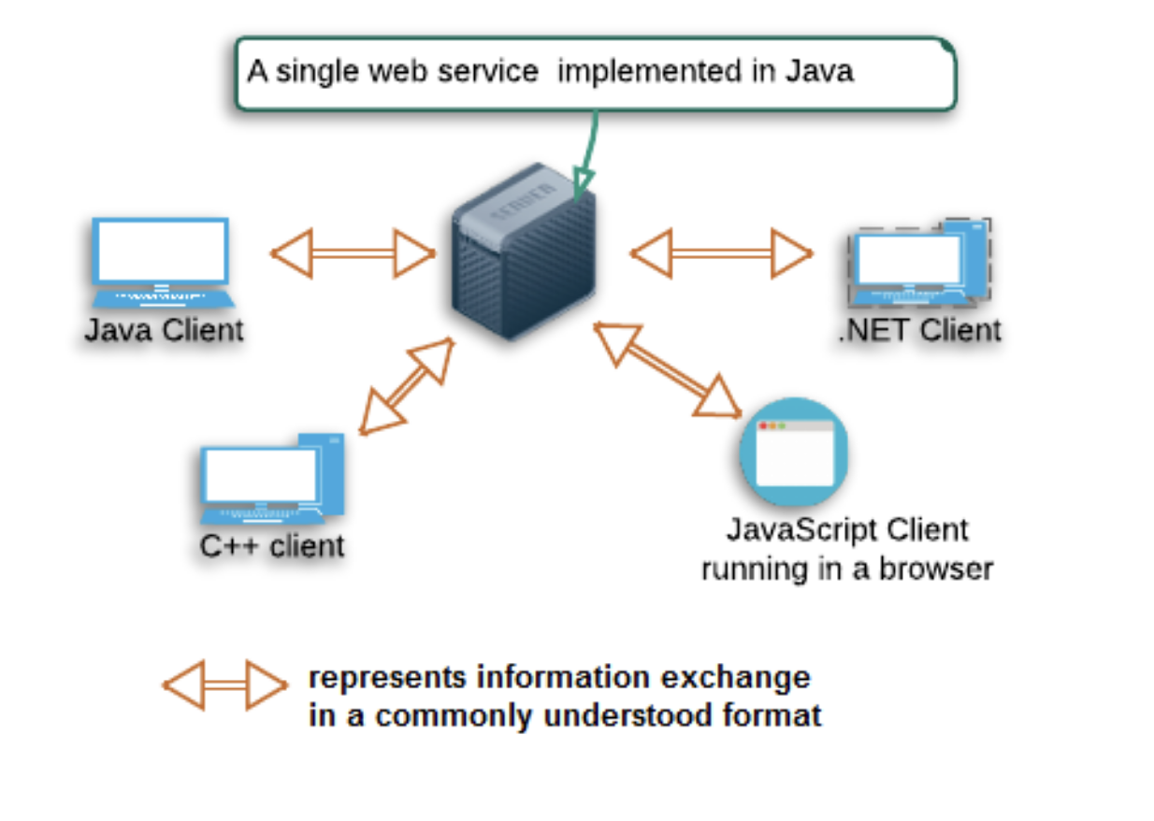
Överblick
OS?
Språk?
Client?

Slide 17
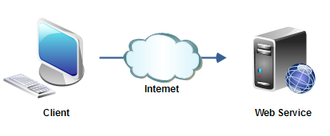
Överblick
Liknar ‘Client-server model’
Vad är en ‘Client’?
Internet… varför?
Web Service…?
Databas, cloud.. Requests..?
Protokoll?

Slide 18
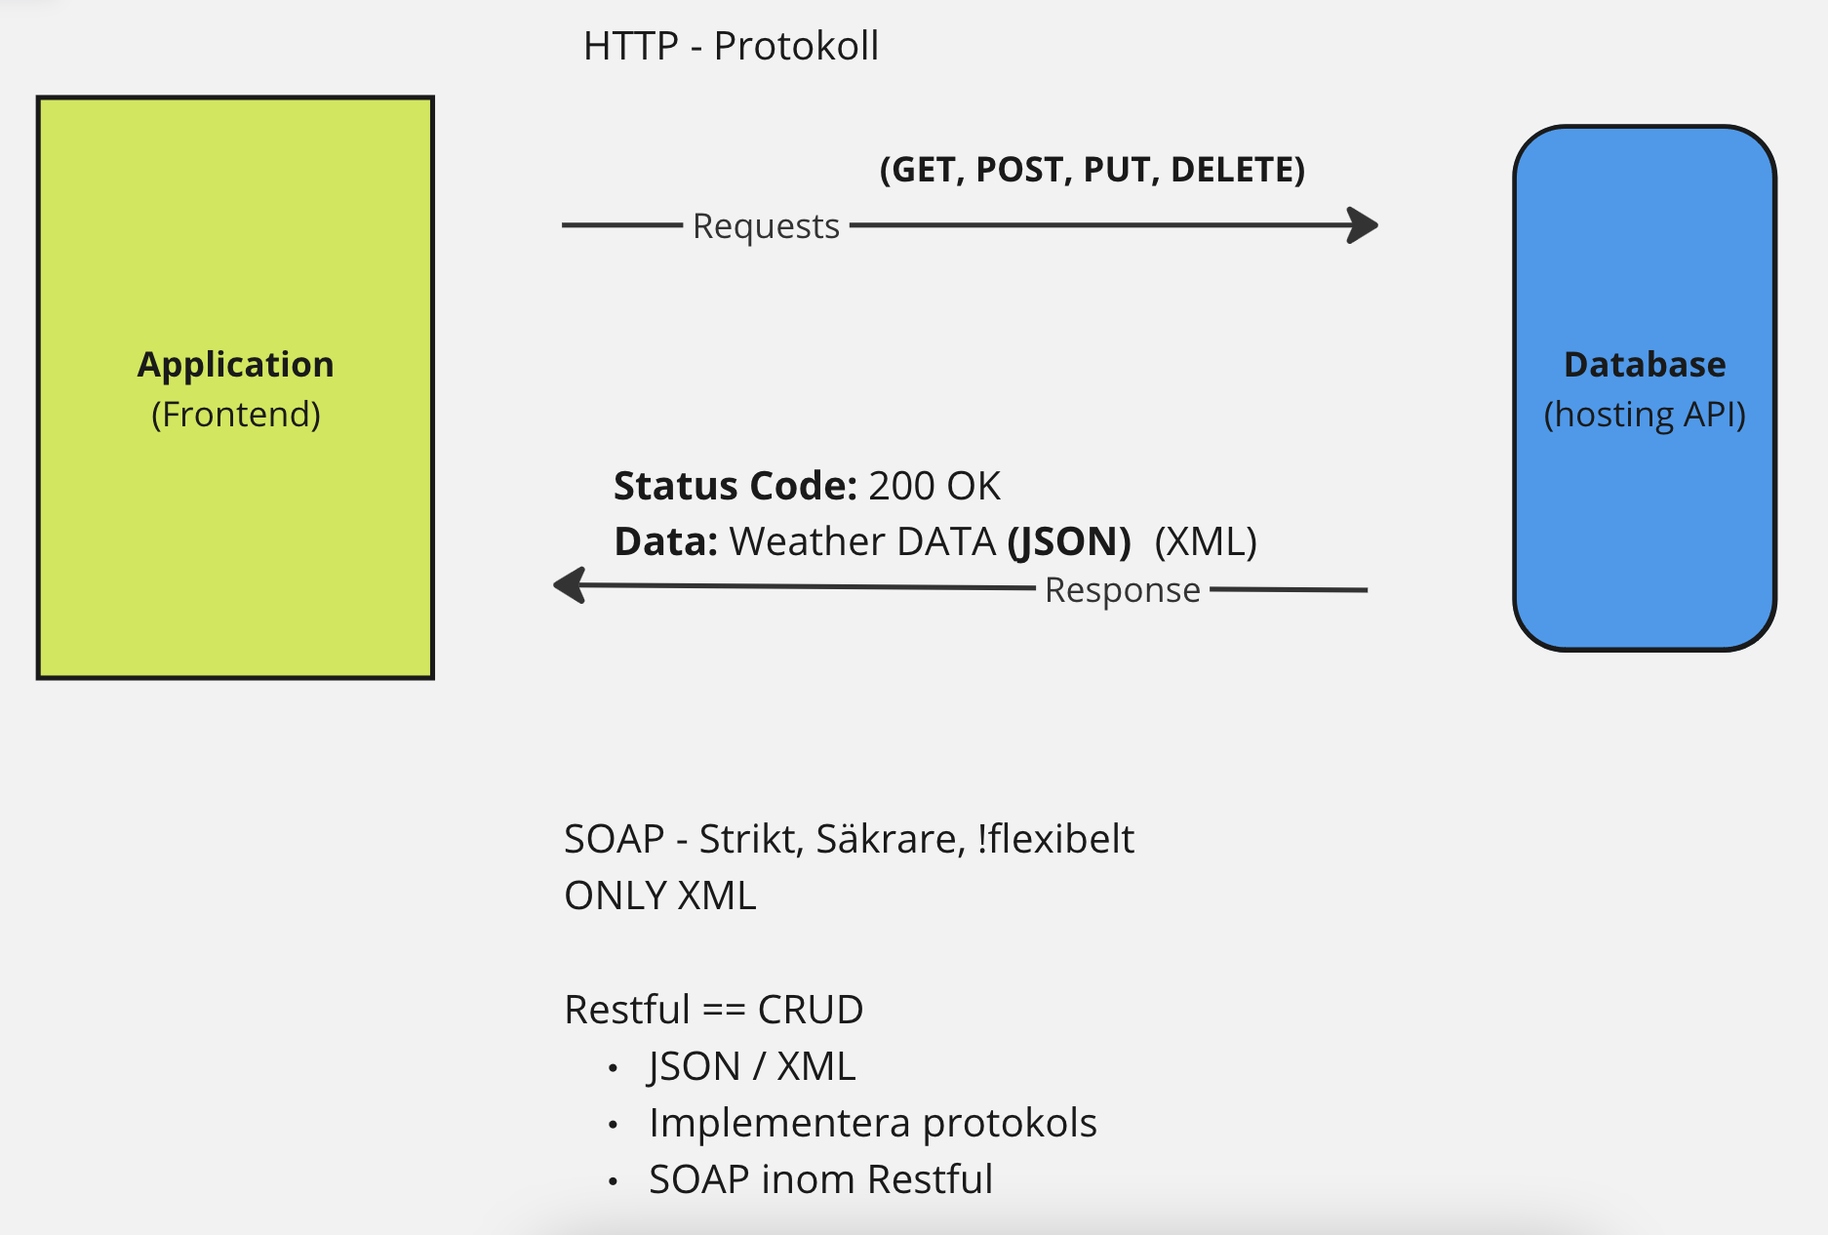
Liknar ‘Client-server model’

Slide 19
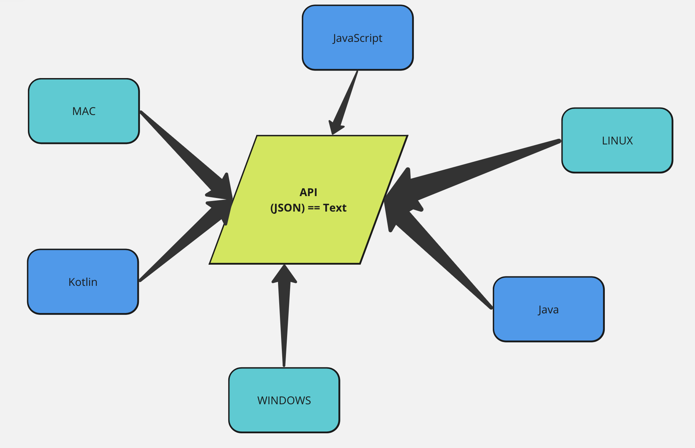
Liknar ‘Client-server model’

Slide 20
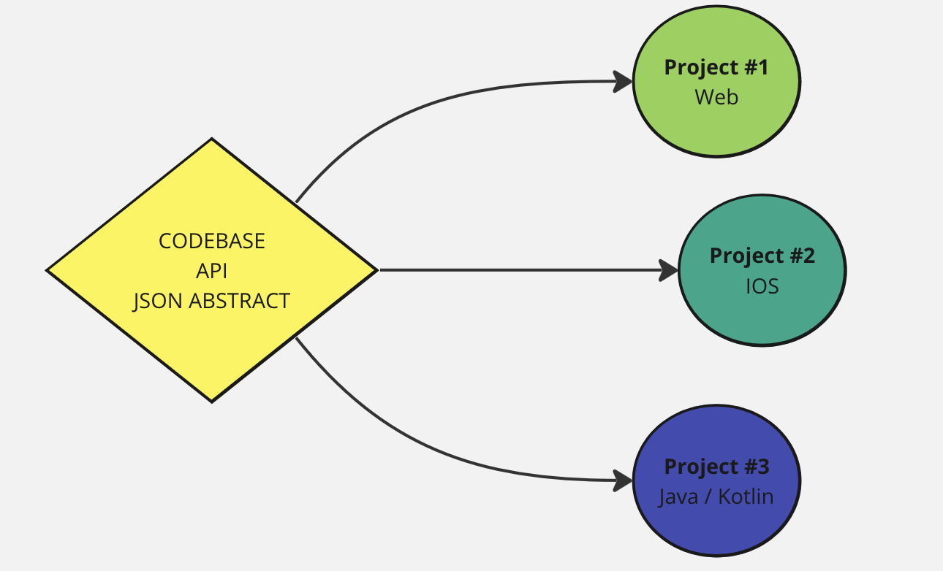
Liknar ‘Client-server model’

Slide 21

Web Service?
Webbtjänster är designade för interaktion mellan maskin och applikation (eller applikation till applikation).
Webbtjänster bör vara interoperabla - inte plattformsberoende
Webbtjänster bör tillåta kommunikation över ett nätverk

Slide 22


WS VS API
Web Service
Vad är skillnaden?
Web Service
API
Must be Online
Can be Offline

Slide 23
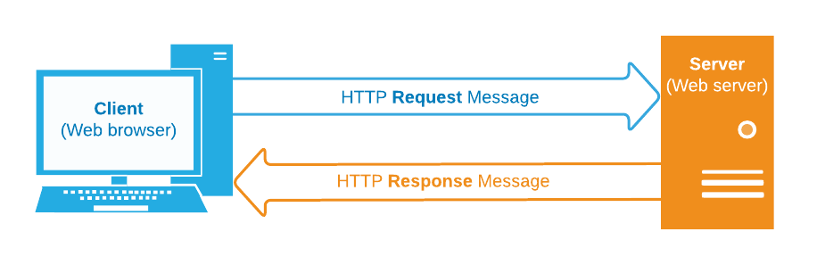
WS VS API
In our case
The App
Web Service
Vad är skillnaden?

Slide 24
Status Koder

Slide 25

Överblick
Sätt att kommunicera på, via Web Services.
https://www.iana.org/assignments/http-status-codes/http-status-codes.xhtml#http-status-codes-1

Slide 26
Annotationer AKA
@

Slide 27
Annotation
@Override
Vad är en annotation?
Syntaktisk metadata…?
@Override?
https://www.geeksforgeeks.org/annotations-in-java/

Slide 28
URL Structure

Slide 29
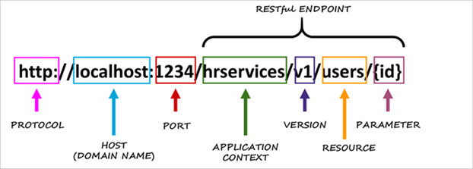
URL

Slide 30
Open Api Collection

Slide 31
Get Started!
https://github.com/public-apis/public-apis
Auth AKA Authentication OAuth, APIkey, No
HTTPS No, Yes
CORS No, Yes, Unknown
Api nycklar kan vara bra att försöka undvika - dessa är bra för övning, men om ni vill utöka applikationen i framtiden, så kommer de säkerligen krävas en prenumeration på deras ‘service’.

Slide 32
Solution
Problem
GitHub - bra källor!
Finns såklart också andra hemsidor!
Öppna apier?
Vart kan jag hitta dessa?

Slide 33
03
API Structure, Fetching
&
Consuming

Slide 34
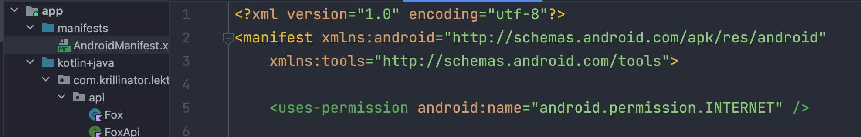
Glöm EJ
Uses-permission = tillåter användning av applikation för API kallelser!

Slide 35
JSON Struktur

Slide 36
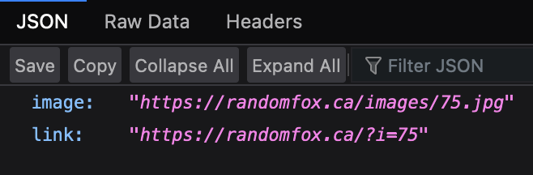
Struktur
JSON Prettify:
https://jsonformatter.org/json-pretty-print
Låt oss börja med ett väldigt enkelt API
https://randomfox.ca/floof/
Webbläsare: Firefox

Slide 37

Struktur
Datatyp?

Slide 38
Struktur
Datatyp?
Image : String
Link: String

Slide 39
Coding

Slide 40
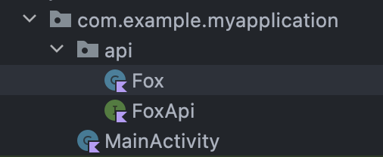
Project Structure
Project Hierarchy

Slide 41
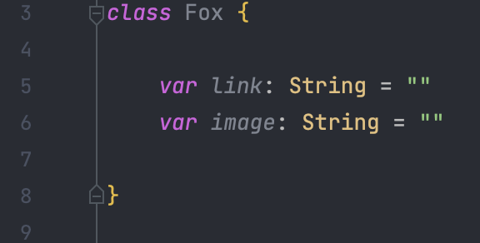
Code Structure
Project Hierarchy

Slide 42
JSON comparison
Notera: Namnen MÅSTE matcha!

Slide 43
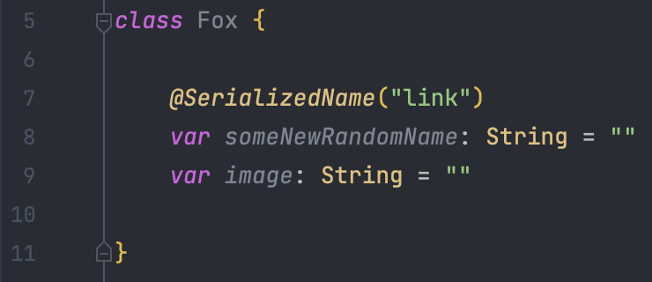
Your own variable name
Observera: Om du vill ha ett eget namn på din variabel, använd @SerializedName()

Slide 44
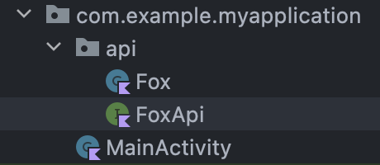
Navigate here

Slide 45
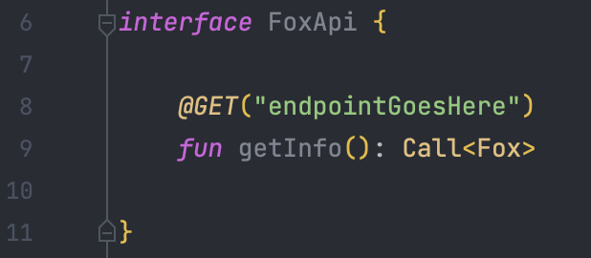
Interface API
Observera: att vi arbetar med en annotation @GET här!
Vi arbetar också med Call<T>
Dessa kommer från Retrofit!

Slide 46
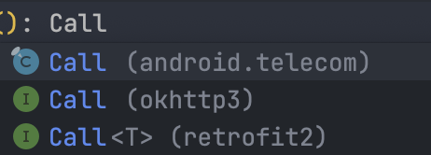
Interface

Slide 47
FoxAPI Code
FoxAPI
Detta är allt som behövs just nu
Vi saknar dock ett /endpoint
package com.example.myapplication.api
import retrofit2.Call
import retrofit2.http.GET
interface FoxApi {
@GET("endpointGoesHere")
fun getInfo(): Call<Fox>
}

Slide 48
Endpoint
“Vad är ett Endpoint?”

Slide 49
Endpoint
“Vad är ett Endpoint?”

Slide 50
Our URL
https://randomfox.ca/floof/
Vilken del är vårt endpoint?

Slide 51
Our URL
https://randomfox.ca/floof/
Endpoint

Slide 52
FoxAPI Code
FoxAPI
Detta är allt som behövs just nu
Vi saknar dock ett /endpoint
package com.example.myapplication.api
import retrofit2.Call
import retrofit2.http.GET
interface FoxApi {
@GET("/floof")
fun getInfo(): Call<Fox>
}

Slide 53
URL’s Differ
www.test.com/?foodtype=someFood
www.test.com/?userName=benny
URL’er framkommer väldigt olika. Här ovan ser vi ett exempel på en parameter!

Slide 54
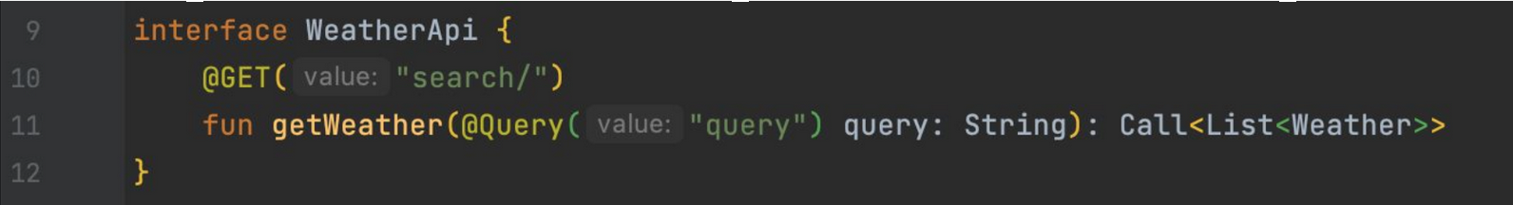
How to Query Params?
www.weather.com/search/?query=value

Slide 55
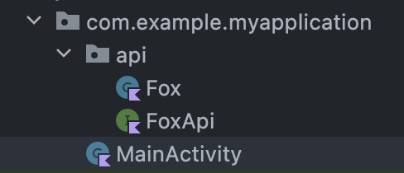
Time to build Retrofit

Slide 56
Build Retrofit
Retrofit
baseUrl = API Url
converterFactory = konverterare
// Build Retrofit
val retrofit = Retrofit.Builder()
.baseUrl("https://randomfox.ca/floof/")
.addConverterFactory(GsonConverterFactory.create())
.build()

Slide 57
FoxApi method
getInfo()
Här kallar vi på vår metod vi skrev inom FoxApi interface.
getInfo() är vår metod!
Detta är en @Get mot en endpoint
// GETTER
val getFoxApi = retrofit.create<FoxApi>().getInfo()

Slide 58
Make the call!
enqueue()
Här så utför vi själva anropet!
Det tillkommer två lyssnare:
onResponse - Svaret
onFailure - Om det misslyckats
getFoxApi.enqueue(object : Callback<Fox> {
override fun onResponse(call: Call<Fox>, response: Response<Fox>) {}
override fun onFailure(call: Call<Fox>, t: Throwable) {}
}

Slide 59
Make the call!
// Make the call
getFoxApi.enqueue(object : Callback<Fox> {
override fun onResponse(call: Call<Fox>, response: Response<Fox>) {
// SUCCESS
if (response.isSuccessful) {
val fox = response.body()
if (fox != null) {
println("image: ${fox.image}, link: ${fox.myLink}")
}
} else {
println(response.errorBody()) // ERROR 404 or 500 can still happen here
}
}
// Error handling
override fun onFailure(call: Call<Fox>, t: Throwable) {
println(t.message) // ERROR MESSAGE
}
})
Här så utför vi själva anropet!
Det tillkommer två lyssnare:
onResponse - Svaret
onFailure - Om det misslyckats

Slide 60
GLIDE?
Om ni vill att er ImageView ska agera som HTML’s src attribut så kan ni installera:
implementation 'com.github.bumptech.glide:glide:4.15.0' // GLIDE
annotationProcessor 'com.github.bumptech.glide:compiler:4.15.0' // GLIDE

Slide 61
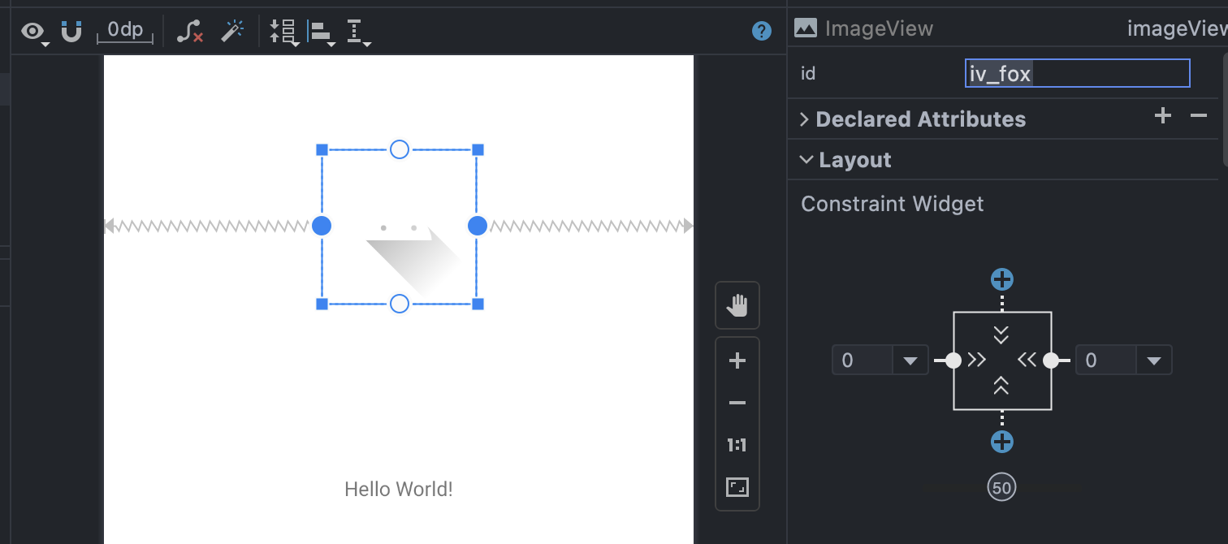
GLIDE?
Om ni vill att er ImageView ska agera som HTML’s src attribut så kan ni installera:
implementation 'com.github.bumptech.glide:glide:4.15.0' // GLIDE
annotationProcessor 'com.github.bumptech.glide:compiler:4.15.0' // GLIDE

Slide 62
GLIDE?
// SUCCESS
if (response.isSuccessful) {
val fox = response.body()
if (fox != null) {
println("image: ${fox.image}, link: ${fox.myLink}")
// Glide
Glide.with(this@MainActivity)
.load(fox.image)
.into(ivFox)
}
} else {
println(response.errorBody()) // ERROR
}

Slide 63
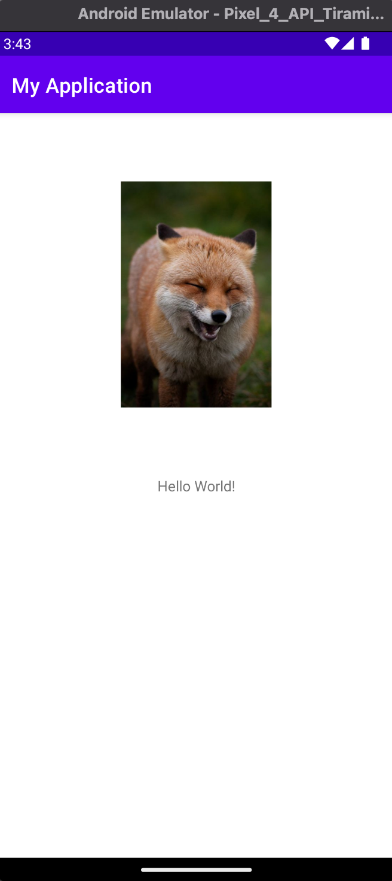
DONE

Slide 64
04
Uppgifter
&
Eget Arbete

Slide 65

Uppgifter
Välkommen till första uppgiften!
Uppgifterna är till för att testa dina färdigheter och kunskaper för att både öva och repetera på det vi har arbetat med under föreläsningarna.
Dessa är INTE obligatoriska. Men är starkt rekommenderat att arbeta med.

Slide 66
MINNS DU?
// Vad är ett API?
Hur urskiljer sig ett API från en
Web Service?
// Vad är ett request?
// Vad är en endpoint?
// Vad innebär status koderna:
200
404
500
// Vad är en Annotation?

Slide 67
MINNS DU?
// Vad är en API nyckel?
// Vad är en parameter / query inom en URL? Varför existerar detta?
När är detta bra?

Slide 68
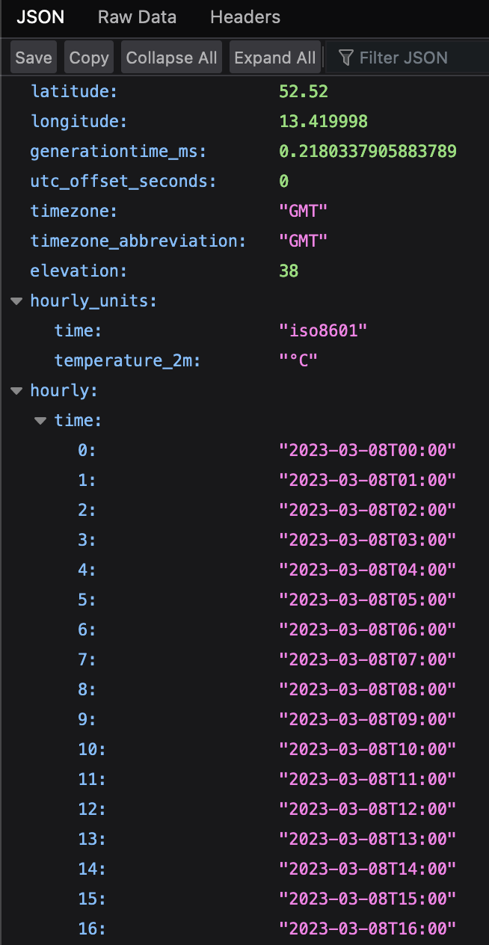
MINNS DU?
TOUGH NUT
Analysera bilden till vänster
Om latitude, longitude är ‘double’
Vad är ‘timezone’ för datatyp?
Vad är ‘hourly_units’ för datatyp?
Vad är ‘hourly’ för datatyp?

Slide 69
0 1 0 1 0 0 1 0
0 1 0 1 0 0 1 0
1
2
3
4
5
6
7
8
9
10
11
12
13
14
15
16
17
18
19
20
21
22
23
// –Uppgift #1– //
/* INSTRUCTIONS
Skapa ett nytt projekt!
Döp projektet till: Lektion_10_uppgifter
Analysera följande API:
https://api.adviceslip.com/advice
Skapa sedan ett objekt som har samma
datatyper!
*/
// HINT & Examples
hint(” Du kan se om det är ett nästlat objekt om den har flertal måsvingar inom sig.
Exempelvist: { {} }
Om det är nästlat så måste du matcha datan:
Skapa en kotlin klass som heter: Advice & Slip
Advice innehåller Int + String
Slip innehåller Advice ”)
0 1 0 1 0 0 1 0
0 1 0 1 0 0 1 0
Uppgift #1
0
1
0
0
0
1
0
0
0 1 0 1 0 0 0
0
1
0
0
0
1
0
0
0
1
0
0
0 1 0 1 0 1 0
0
1
0
0
0 1 0 1 0 0 1 0
Kom igång enkelt med uppgift #1

Slide 70
0 1 0 1 0 0 1 0
0 1 0 1 0 0 1 0
1
2
3
4
5
6
7
8
9
10
11
12
13
14
15
16
17
18
19
20
21
22
23
// –Uppgift #2– //
/* INSTRUCTIONS
Lägg till dependencies för Retrofit + GSON
Skapa API Interface klassen.
Tillför en @GET annotation med din endpoint
Sedan inom MainActivity, bygg Retrofit!
*/
// HINT & Examples
hint(”
Slide #10 & 11 (Retrofit + GSON)
Slide #43 (API interface)
Slide #52 (Build Retrofit)
”)
0 1 0 1 0 0 1 0
0 1 0 1 0 0 1 0
Uppgift #2
0
1
0
0
0
1
0
0
0 1 0 1 0 0 0
0
1
0
0
0
1
0
0
0
1
0
0
0 1 0 1 0 1 0
0
1
0
0
0 1 0 1 0 0 1 0
Glöm inte synkronisera!
@GET annotationen är viktig, den skall komma från Retrofit!

Slide 71
0 1 0 1 0 0 1 0
0 1 0 1 0 0 1 0
1
2
3
4
5
6
7
8
9
10
11
12
13
14
15
16
17
18
19
20
21
22
23
// –Uppgift #3– //
/* INSTRUCTIONS
Gör nu kallelsen!
val getAdvice = retrofit.create<AdviceAPI>().getInfo()
getAdvice.enqueue(object : Callback<Advice> {
override fun onResponse(call: Call<Advice>, response: Response<Advice>) {}
override fun onFailure(call: Call<Advice>, t: Throwable) {}
}
*/
// HINT & Examples
hint(” Slide #53, 54, 55 går igenom dessa steg!”)
0 1 0 1 0 0 1 0
0 1 0 1 0 0 1 0
Uppgift #3
0
1
0
0
0
1
0
0
0 1 0 1 0 0 0
0
1
0
0
0
1
0
0
0
1
0
0
0 1 0 1 0 1 0
0
1
0
0
0 1 0 1 0 0 1 0
Advice i detta fall är
Huvud objektet.
Byt bara namnen med det
Du har döpt klasserna till!

Slide 72
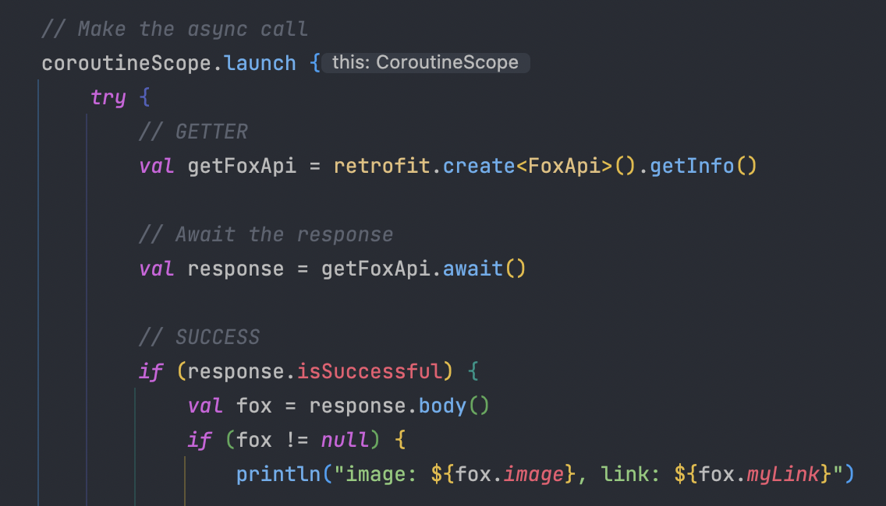
0 1 0 1 0 0 1 0
0 1 0 1 0 0 1 0
1
2
3
4
5
6
7
8
9
10
11
12
13
14
15
16
17
18
19
20
21
22
23
// –Uppgift #4– //
TOUGH NUT
/* INSTRUCTIONS
Gör nu om koden så att den istället för synkron
blir asynkron!
Ändra om interface: ‘fun getInfo(): Deferred<Response<Fox>>’
Deferred är inne på att det är ett objekt som
kan avbrytas när som!
Inom activity Main kan man sedan skriva: // Coroutine Scope
val coroutineScope = CoroutineScope(Dispatchers.Main)
*/
// HINT & Examples
hint(” .await() inväntar svaret och kommer sitta tills den får det asynkrona svaret tillbaka! ”)
0 1 0 1 0 0 1 0
0 1 0 1 0 0 1 0
Uppgift #4
0
1
0
0
0
1
0
0
0 1 0 1 0 0 0
0
1
0
0
0
1
0
0
0
1
0
0
0 1 0 1 0 1 0
0
1
0
0
0 1 0 1 0 0 1 0
Advice i detta fall är
Huvud objektet.
Byt bara namnen med det
Du har döpt klasserna till!

Slide 73
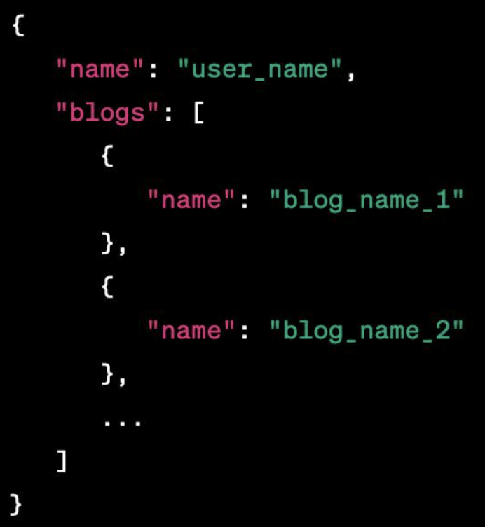
0 1 0 1 0 0 1 0
0 1 0 1 0 0 1 0
1
2
3
4
5
6
7
8
9
10
11
12
13
14
15
16
17
18
19
20
21
22
23
interface MyApiService {
@GET("user/blogs")
fun getUserBlogs(@Path("username") username: String): Call<List<Blog>>
}
data class User( val name: String, val blogs: List<Blog> )
data class Blog( val name: String )
0 1 0 1 0 0 1 0
0 1 0 1 0 0 1 0
Example
0
1
0
0
0
1
0
0
0 1 0 1 0 0 0
0
1
0
0
0
1
0
0
0
1
0
0
0 1 0 1 0 1 0
0
1
0
0
0 1 0 1 0 0 1 0
Ibland har man ett nästlat API.
Titta på bilden.
Då hade man kunnat skapa ett interface som vid texten ovan till vänster!

Slide 74
THANKS!
Do you have any questions?
kristoffer.johansson@sti.se
sti.learning.nu/
You can also contact me VIA Teams (quicker response) Du kan också kontakta mig VIA Teams (Snabbare svar)

